Slide 1
ШКОЛА САМООБОРОНЫ ДЛЯ ДЕВУШЕК

Slide 2
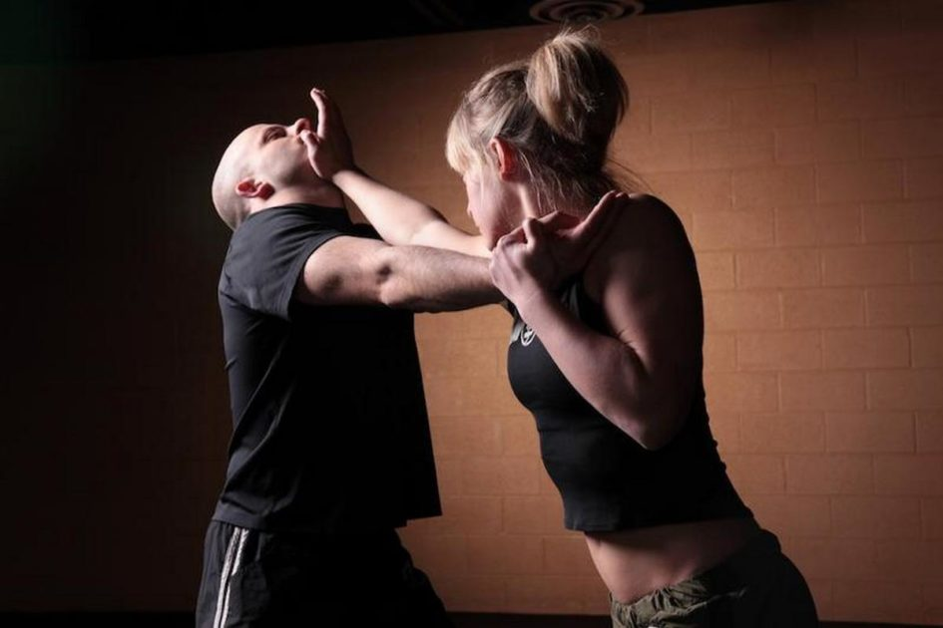
Описание проекта
Школа самообороны для девушек - это социальный проект, который обучает девушек самозащите, укрепляет их физическое состояние, сплачивает участников, учит работе в команде и взаимопомощи.

Slide 3
К чему мы стремимся
Вовлечение молодёжи в активную общественно и спортивную деятельность, улучшение физического состояния здоровья молодёжи и общественной безопасности, путем проведения спортивно-образовательного мероприятия для 100 девушек, с привлечением тренеров и спикеров регионального и всероссийского масштаба.

Slide 4
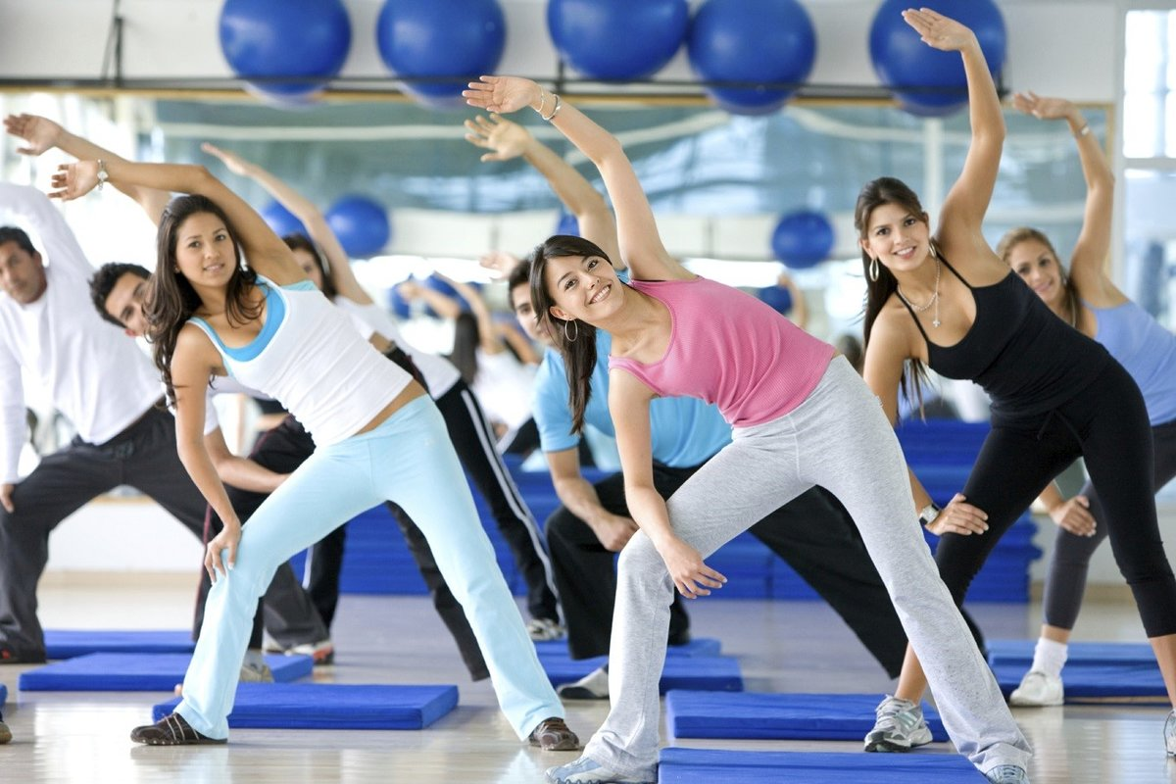
Результат проделанной работы
Получение необходимых знаний о самообороне, включая теоретическую и практическую части. Приобретение навыков самозащиты, в том числе приёмов рукопашного боя и других видов боевых искусств, сопутствующих самообороне. Популяризация методов решения проблем самозащиты девушек.

Slide 5
Актуальность нашего проекта
Актуальность проекта основана на "Концепции долгосрочного социально-экономического развития Российской Федерации на период до 2020 года»
Первое направление - развитие системы массовой физической культуры и спорта, физического воспитания, в том числе развитие системы дополнительного образования в сфере физической культуры и спорта, создание детских спортивных школ, а также секций и спортивных клубов для детей и взрослых".

Slide 6
Мультипликативность нашего проекта
Проект будет освящён в СМИ, таким образом про него узнают в других регионах и при удачной реализации следующим шагом будет сделать такой же проект, но не только на город Севастополь, но и на Республику Крым. В дальнейшем расширить территорию взаимодействия на ЮФО и в перспективе выйти на Всероссийский уровень. Проект будет освещён в СМИ города Севастополя, группа ВКонтакте Управления по делам молодежи и спорта, группа ВКонтакте Севастопольской региональной организации РСМ, и др.

Slide 7
Социальный эффект нашего проекта
Несмотря на положительную динамику снижения преступности, статистика нападений на девушек регулярно пополняется сводками с места происшествия. Самооборона была и есть актуальна всегда, особенно сейчас, когда ввиду высокой занятости на месте работы, девушки вынуждены возвращаться домой в темное время суток. Именно в этот период они подвергают свою жизнь и здоровье опасности.

